Slide 1
Общество с ограниченной ответственностью
«Научно-Проектная Компания «МорТрансНииПроект»
127434, г. Москва, Дмитровское ш., д. 9Б, стр. 2
Телефон: (499) 976-02-92
Факс: (499) 976-02-94
Сайт: mtniip.com
E-mail: mtniip@mail.ru
НПК МорТрансНииПроект

Slide 2
ПРЕДМЕТ ДЕЯТЕЛЬНОСТИ КОМПАНИИ:
маркетинговые исследования грузовой базы;
прогноз потребностей портовых мощностей;
разработка нормативных документов в области проектирования морских портов;
- математическое моделирование волнового и литодинамического режимов морских побережий;
- математическое моделирование защищенности портовых акваторий от волнения.
разработка проектов морских портов;
разработка проектов планировки территории;
авторский надзор в период строительства;
сопровождение проектов;
получение согласований и разрешений на проектирование и строительство в соответствии с законодательством Российской Федерации;

Slide 3
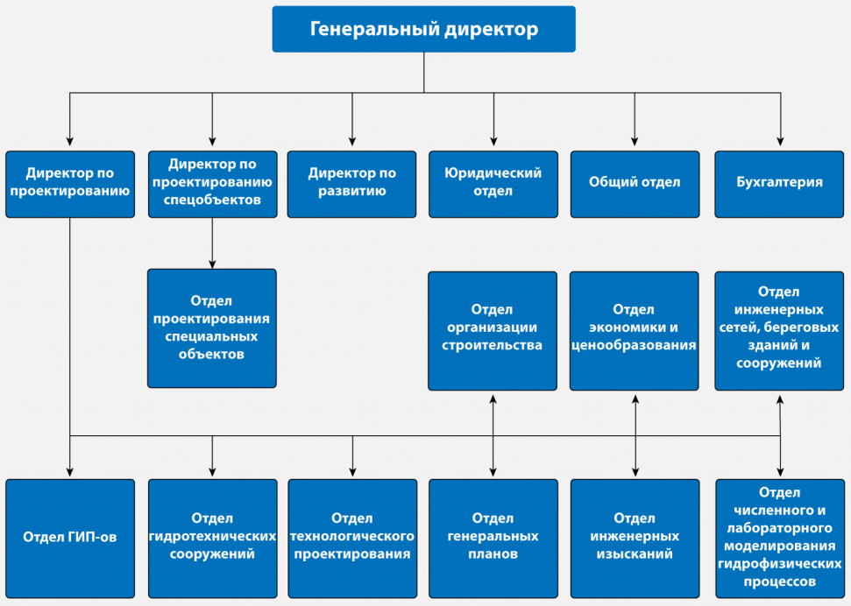
СТРУКТУРА КОМПАНИИ:

Slide 4
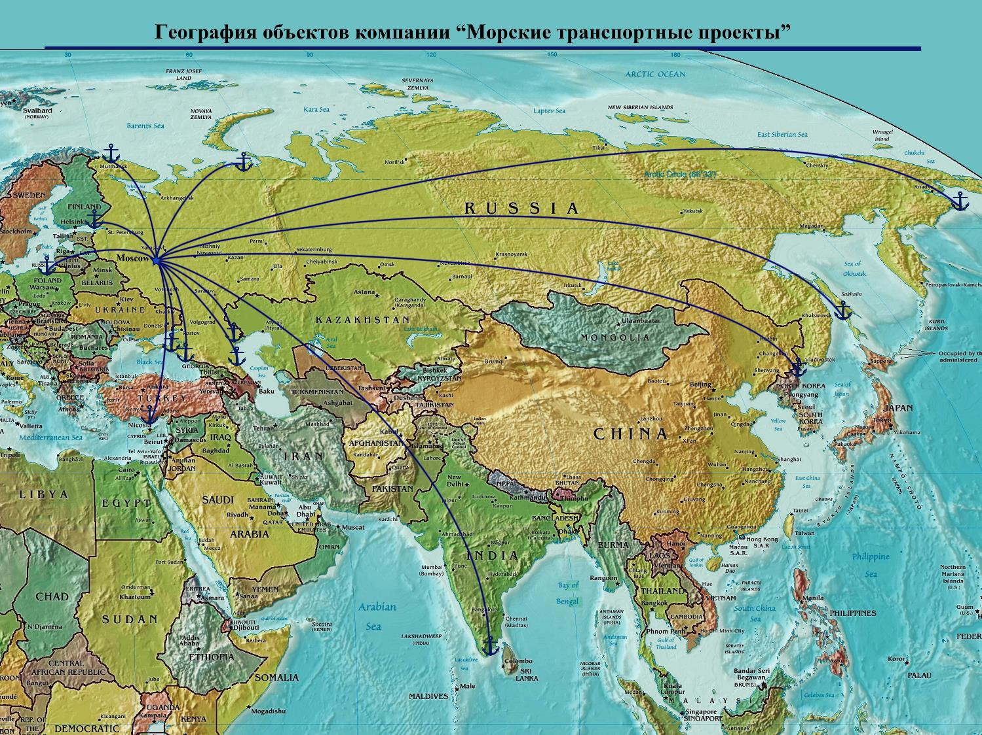
География объектов компании «НПК «МорТрансНииПроект»

Slide 5
Основные объекты компании

Slide 6
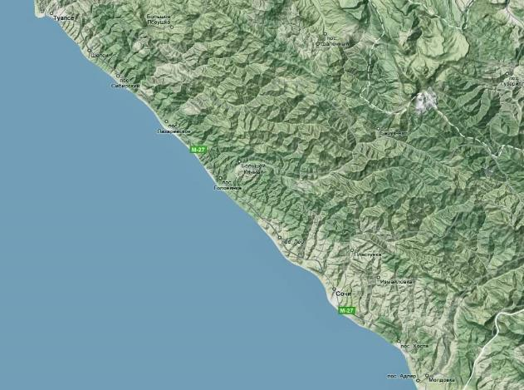
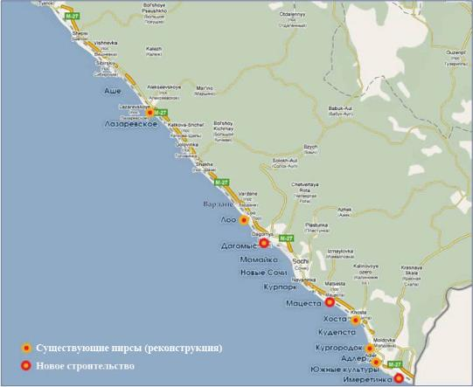
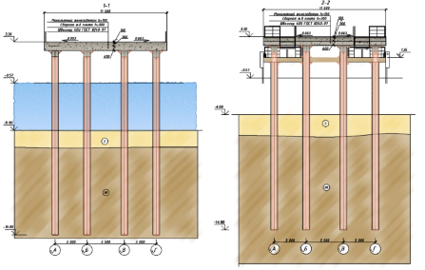
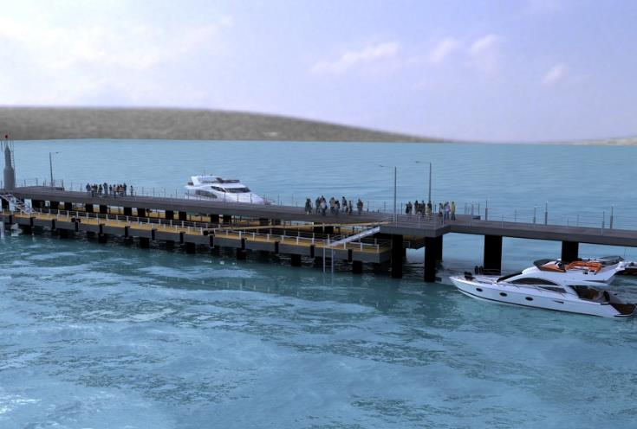
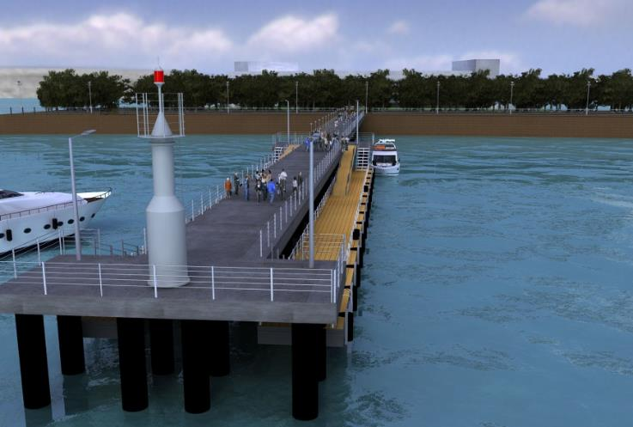
МОРСКИЕ ПАССАЖИРСКИЕ ТЕРМИНАЛЫ НА ПОБЕРЕЖЬЕ ЧЕРНОГО МОРЯ
Ситуационный план размещения портопунктов Большого Сочи
Фасад
Разрезы

Slide 7
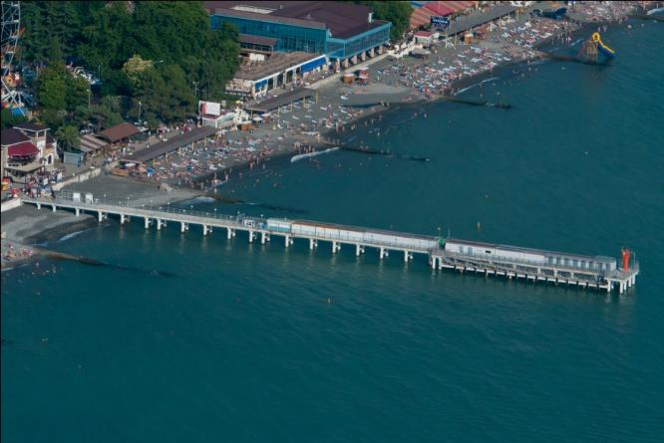
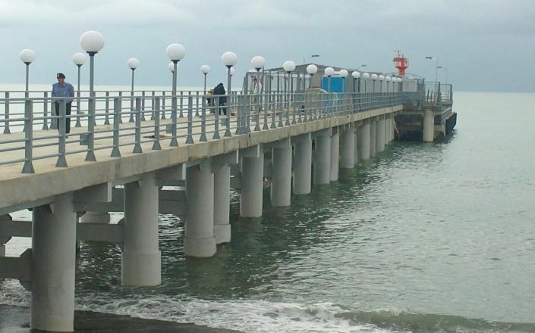
МОРСКОЙ ПАССАЖИРСКИЙ ТЕРМИНАЛ АДЛЕР
(объект Олимпиады- 2014)
Основные показатели проекта
Общая длина пирса – 153,5 м.
Длины причалов (пониженных площадок) головной части пирса (№№ 1 и 2) – 40,0 м.
Общая длина головной части пирса – 47,5 м.
Длина соединительной эстакады – 106,0 м.
Ширина головной части пирса – 11,5 м.
Ширина пониженных площадок – 3,0 м.
Ширина соединительной эстакады – 5,5 м.
Пассажиропоток морского терминала «Адлер» составляет – 215000 чел./навигация. Среднемесячный пассажиропоток в курортный период – 35833 чел/мес.
Введен в эксплуатацию в 2011г.

Slide 8
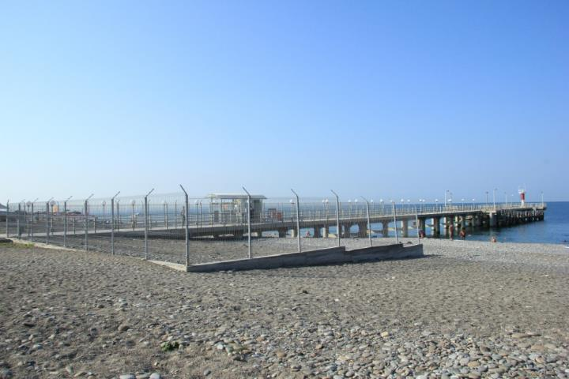
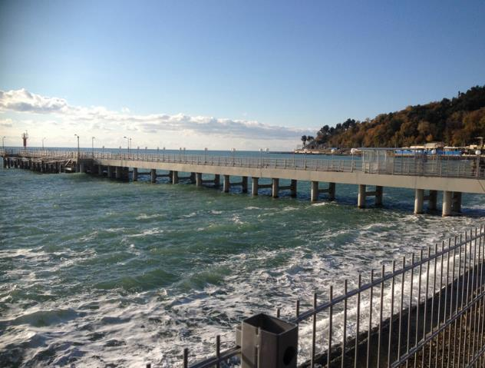
МОРСКОЙ ПАССАЖИРСКИЙ ТЕРМИНАЛ ДАГОМЫС
(объект Олимпиады - 2014)
Основные показатели проекта
Общая длина пирса – 131,0 м.
Длины причалов (пониженных площадок) головной части пирса (№№ 1 и 2) – 40,0 м.
Общая длина головной части пирса – 47,5 м.
Длина соединительной эстакады – 83,5 м.
Ширина головной части пирса – 11,5 м.
ширина пониженных площадок – 3,0 м.
ширина соединительной эстакады – 5,5 м.
Пассажиропоток морского терминала «Дагомыс» за период навигации составляет 215000 чел./навигация. Среднемесячный пассажиропоток – 35833 чел/мес.
Введен в эксплуатацию в 2012г

Slide 9
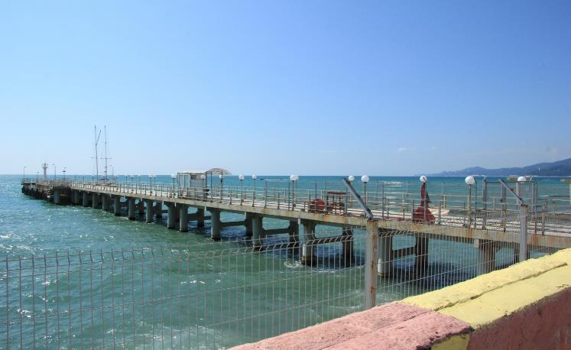
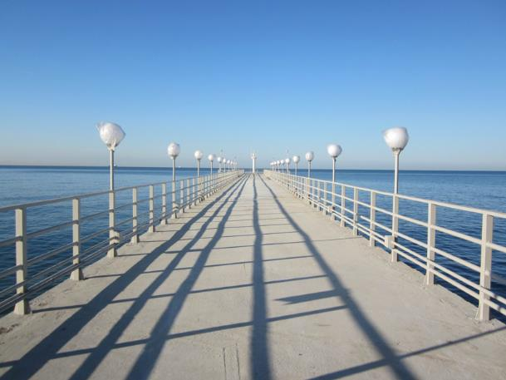
МОРСКОЙ ПАССАЖИРСКИЙ ТЕРМИНАЛ КУРГОРОДОК
(объект - Олимпиады 2014)
Основные показатели проекта
Общая длина пирса – 129,0 м.
Длины причалов (пониженных площадок) головной части пирса (№№ 1 и 2) – 40,0 м.
Общая длина головной части пирса – 47,5 м.
Длина соединительной эстакады – 81,5 м.
Ширина головной части пирса – 11,5 м.
ширина пониженных площадок – 3,0 м.
ширина соединительной эстакады – 5,5 м.
Пассажиропоток морского терминала «Кургородок» за период навигации составляет 215000 чел./навигация. Среднемесячный пассажиропоток в курортный период – 35833 чел/мес.
Введен в эксплуатацию в 2012г.

Slide 10
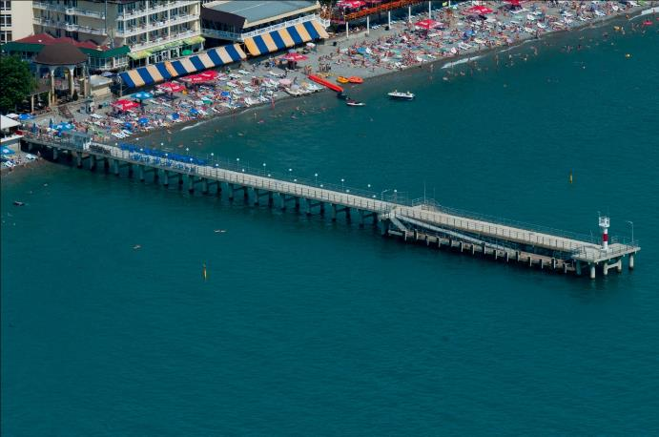
МОРСКОЙ ПАССАЖИРСКИЙ ТЕРМИНАЛ ЛАЗАРЕВСКОЕ
(объект Олимпиады 2014)
Основные показатели проекта
Общая длина пирса – 144,0 м.
Длины причалов (пониженных площадок) головной части пирса (№№ 1 и 2) – 40,0 м.
Общая длина головной части пирса – 47,5 м.
Длина соединительной эстакады – 96,5 м.
Ширина головной части пирса равна 11,5 м.
Ширина пониженных площадок – 3,0 м.
Ширина соединительной эстакады – 5,5 м.
Пассажиропоток морского терминала «Лазаревское» за период навигации составляет 215000 чел./навигация. Среднемесячный пассажиропоток – 35833 чел/мес.
Введен в эксплуатацию в 2011г.

Slide 11
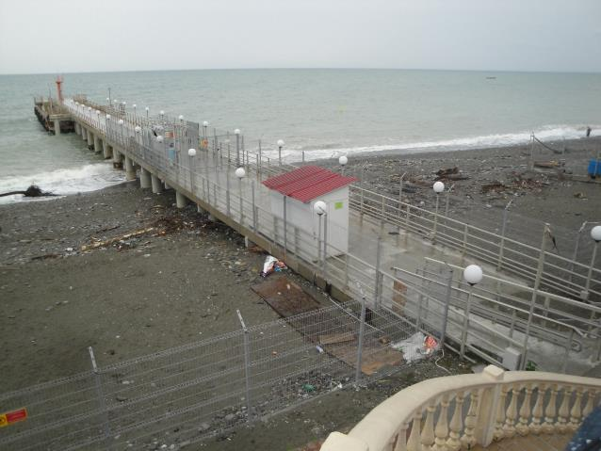
МОРСКОЙ ПАССАЖИРСКИЙ ТЕРМИНАЛ ЛОО
(объект Олимпиады - 2014)
Основные показатели проекта
Общая длина пирса – 125,0 м.
Длины причалов (пониженных площадок) головной части пирса (№№ 1 и 2) – 40,0 м.
Общая длина головной части пирса – 47,5 м.
Длина соединительной эстакады – 77,5 м.
Ширина головной части пирса – 11,5 м.
Ширина пониженных площадок – 3,0 м.
Ширина соединительной эстакады – 5,5 м.
Пассажиропоток морского терминала «Лоо» за период навигации составляет 215000 чел./навигация. Среднемесячный пассажиропоток – 35833 чел/мес.
Введен в эксплуатацию в 2012г.

Slide 12
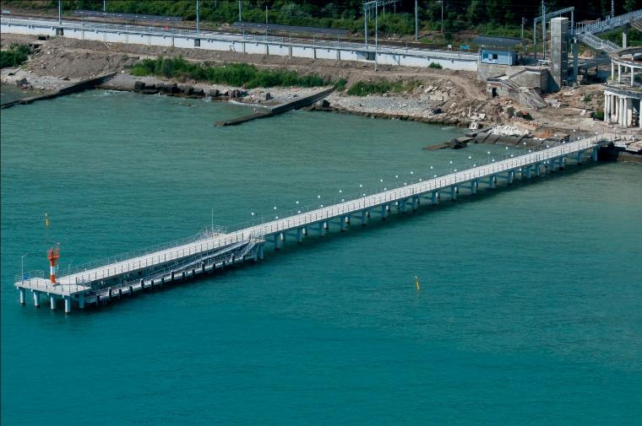
МОРСКОЙ ПАССАЖИРСКИЙ ТЕРМИНАЛ МАЦЕСТА
(объект Олимпиады - 2014)
Основные показатели проекта
Общая длина пирса – 162,5 м.
Длины причалов (пониженных площадок) головной части пирса (№№ 1 и 2) – 40,0 м.
Общая длина головной части пирса – 47,5 м.
Длина соединительной эстакады – 115,0 м.
Ширина головной части пирса – 11,5 м.
ширина пониженных площадок – 3,0 м.
ширина соединительной эстакады – 5,5 м.
Пассажиропоток морского терминала «Мацеста» за период навигации составляет 215000 чел./навигация. Среднемесячный пассажиропоток в курортный период – 35833 чел/мес.
Введен в эксплуатацию в 2012г.

Slide 13
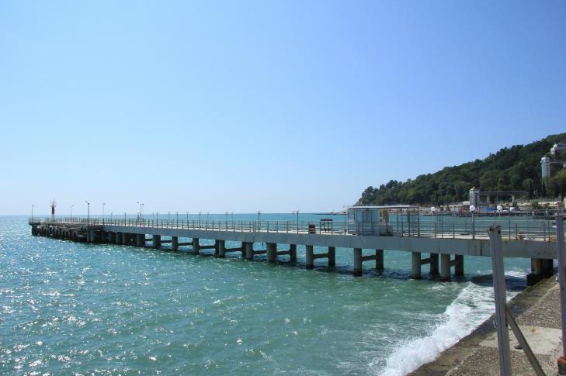
МОРСКОЙ ПАССАЖИРСКИЙ ТЕРМИНАЛ ХОСТА
(объект Олимпиады - 2014)
Основные показатели проекта
Общая длина пирса – 128,0 м.
Длины причалов (пониженных площадок) головной части пирса (№№ 1 и 2) – 40,0 м.
Общая длина головной части пирса – 47,5 м.
Длина соединительной эстакады – 80,5 м.
Ширина головной части пирса – 11,5 м.
ширина пониженных площадок – 3,0 м.
ширина соединительной эстакады – 5,5 м.
Пассажиропоток морского терминала «Хоста» за период навигации составляет 215000 чел./навигация. Среднемесячный пассажиропоток в курортный период – 35833 чел/мес.
Введен в эксплуатацию в 2012г.

Slide 14
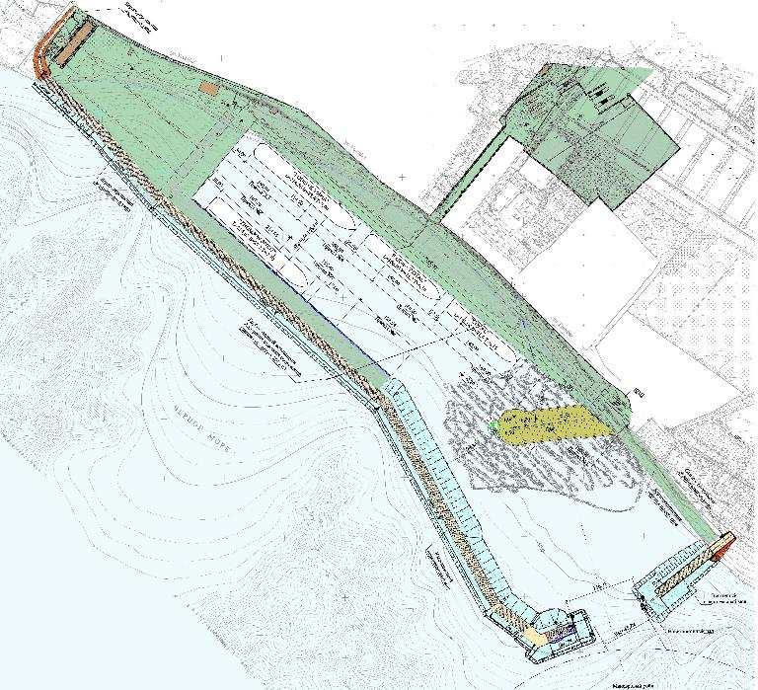
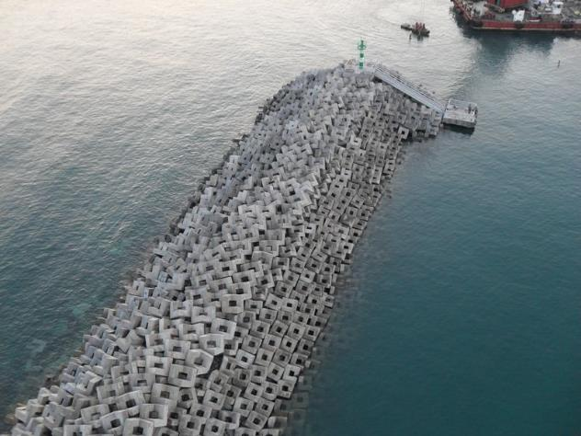
ВОЛНОЗАЩИТНОЕ СООРУЖЕНИЕ НА АКВАТОРИИ ГРУЗОВОГО РАЙОНА МОРСКОГО ПОРТА СОЧИ В УСТЬЕ Р.МЗЫМТА
(Объект Олимпиады - 2014)
Основные показатели объекта
Длина: по верху откоса 142,60 м; по низу откоса 169,70 м.
Отметка верха - плюс 6.0м.
Отметка дна – минус 9,20 м.
Расчетная высота волны – 6,1 м.
Класс капитальности – II.
Введено в эксплуатацию в 2013 г.
Генеральный план

Slide 15
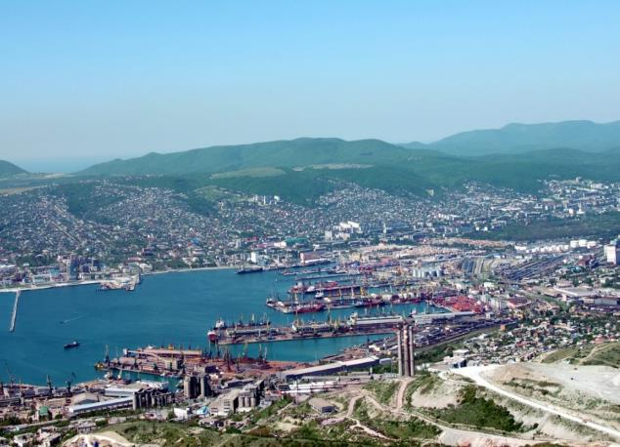
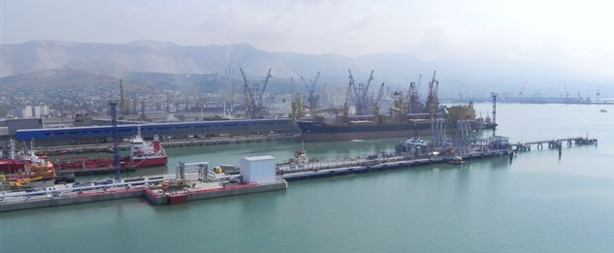
ТЕРМИНАЛ НЕФТЕПРОДУКТОВ В ПОРТУ НОВОРОССИЙСК
НА ЧЕРНОМ МОРЕ
Основные показатели проекта
Мощность терминала - 4 млн. т в год;
Расчетное судно – танкер НО-47;
Количество причалов – 2;
Проектная глубина причалов - 13,5 м.
Ввод в эксплуатацию - 2012 г.
Пристань №4

Slide 16
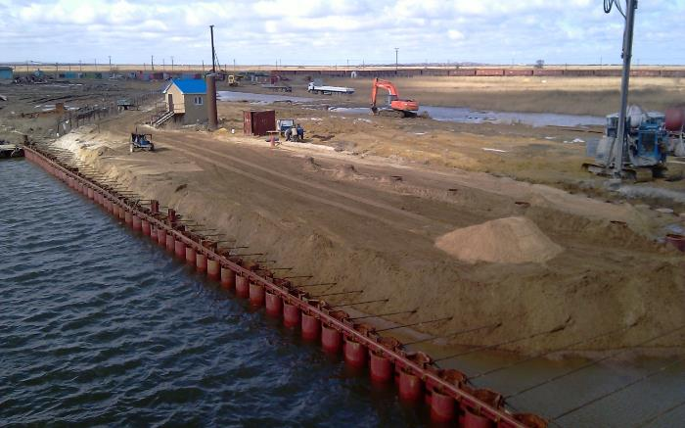
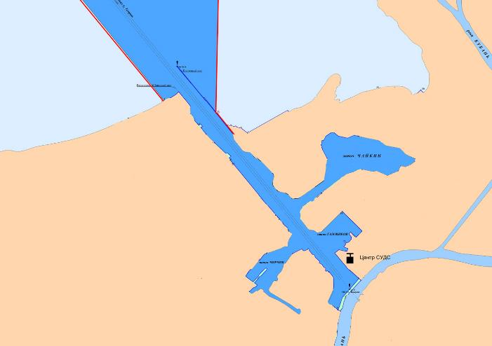
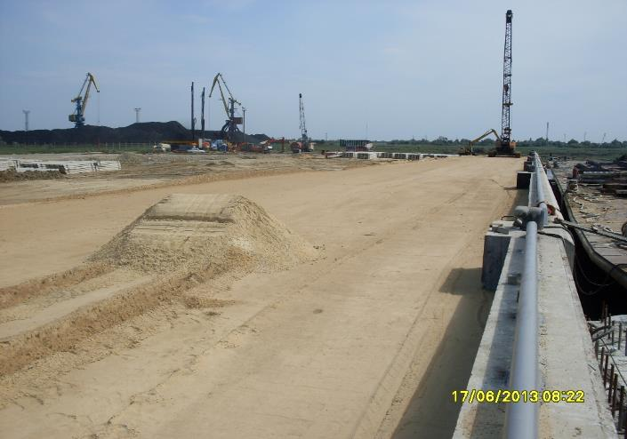
МОРСКОЙ ПЕРЕГРУЗОЧНЫЙ КОМПЛЕКС ООО КГС-МОЛ
В ПОРТУ ТЕМРЮК (АЗОВСКОЕ МОРЕ)
Основные показатели проекта
Грузооборот (генеральные грузы и контейнеры) – 1000 тыс. т. в год.
Число причалов – 4
Общая длина причального фронта – 561,0 м.
Открылок – 10,88 м.
Площадь комплекса в ограждении – 11,29 га.
Введен в эксплуатацию в 2013г.
Ситуационный план
Проектируемый комплекс
ООО «КГС-МОЛ»

Slide 17
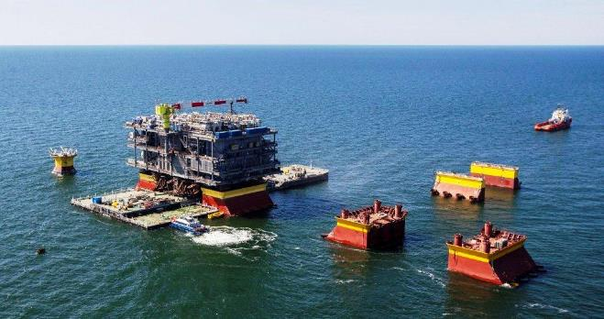
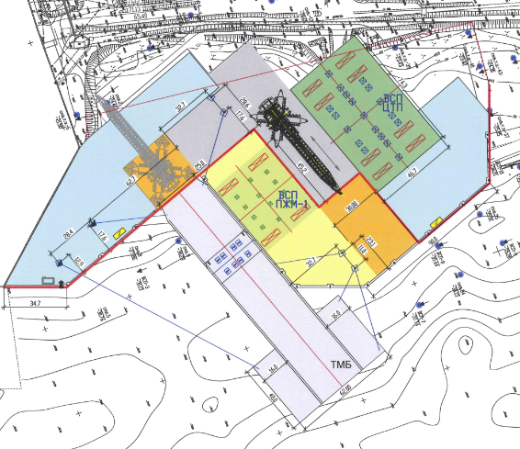
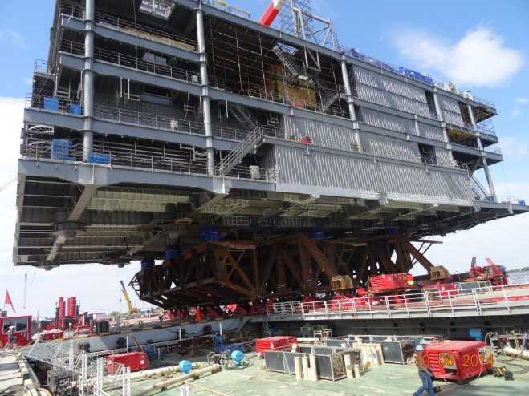
ПРИЧАЛЫ С МОНТАЖНО-СБОРОЧНОЙ ПЛОЩАДКОЙ ДЛЯ НЕФТЕДОБЫВАЮЩИХ ПЛАТФОРМ КОМПАНИИ «ЛУКОЙЛ»
В КАСПИЙСКОМ МОРЕ
Основные показатели проекта
Площадь площадки – 21 042 м²
Глубина у причала – 6,0 м;
Расчетные нагрузки – от 10 до 100 т/м²
Ввод в эксплуатацию - 2013 г.
План объекта
Надвижка на транспортно-монтажную баржу

Slide 18
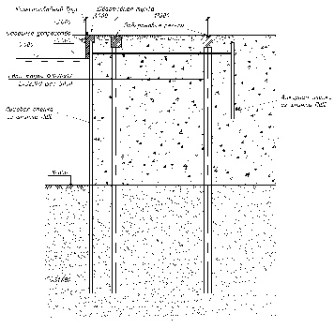
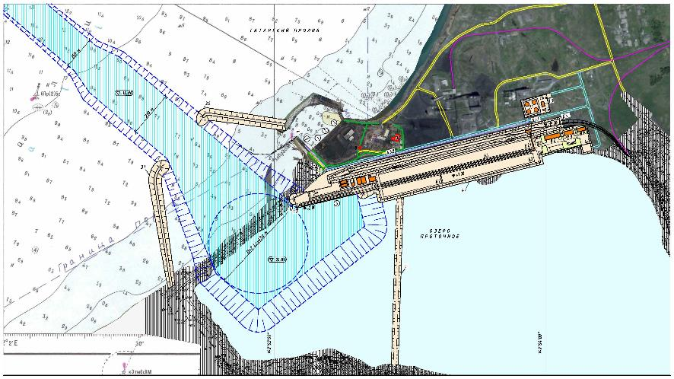
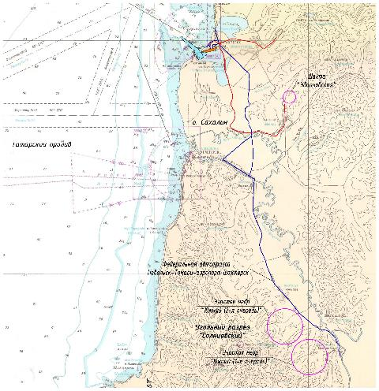
РАЗВИТИЕ ПОРТА ШАХТЕРСК
Основные показатели проекта
Разрез
Грузооборот 10,0 млн. тонн угля в год
В состав гидротехнических сооружений входят:
– Оградительный мол №1, длиной 545,0 м;
– Оградительный мол №2, длиной 370,0 м;
– Причал типа больверк, длиной 275,0 м;
– Берегоукрепление, общая длина 1050,0 м;
– Защитная дамба, длиной 770,0 м.
План объекта
Ситуационный план

Slide 19
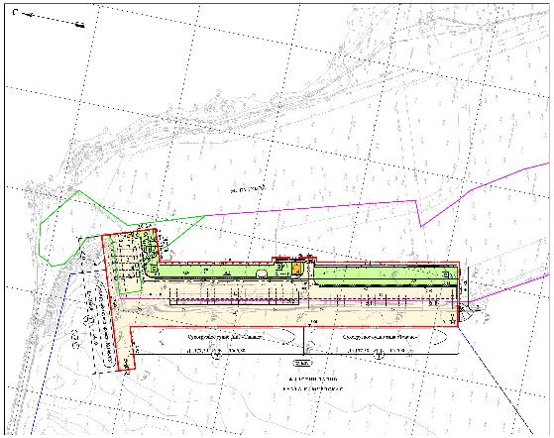
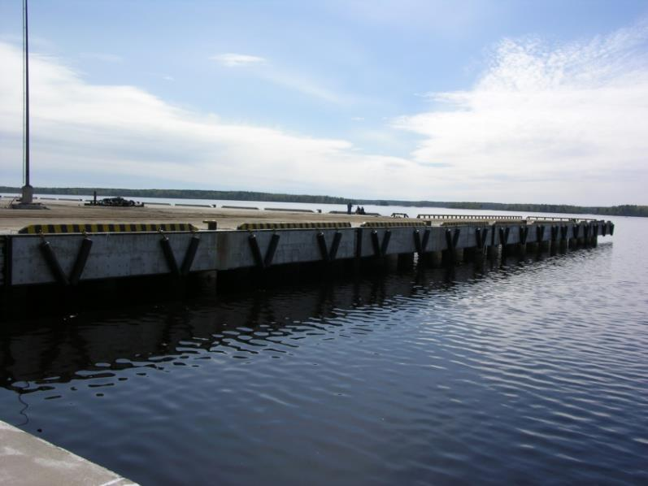
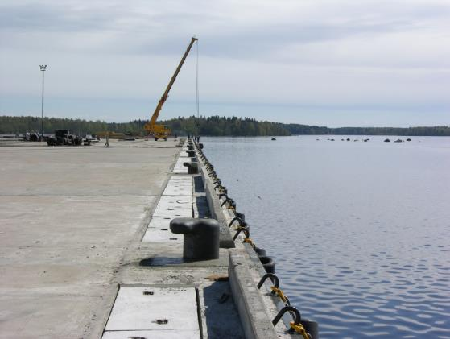
СТРОИТЕЛЬСТВО ПРИЧАЛЬНЫХ СООРУЖЕНИЙ УДАЛЕННОГО МОРСКОГО ТЕРМИНАЛА ПОРТА ВЫСОЦК НА МЫСЕ ПУТЕВОЙ
План объекта
Основные показатели проекта
Грузооборот – 1664 тыс. т. в год.
Число причалов – 3
Общая длина причального фронта – 438,9 м.
Берегоукрепление – 75,9м.
Площадь территории в границах ограждения – 2,49га.
Введен в эксплуатацию в 2014г

Slide 20
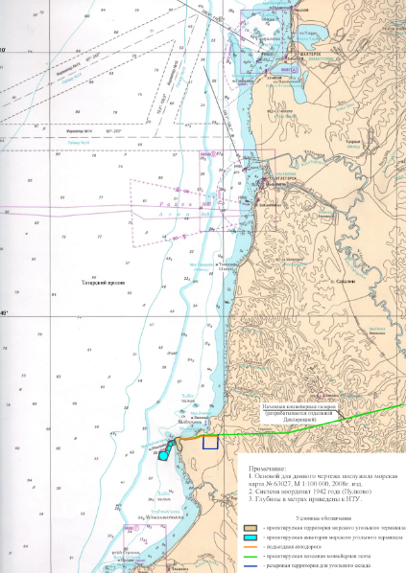
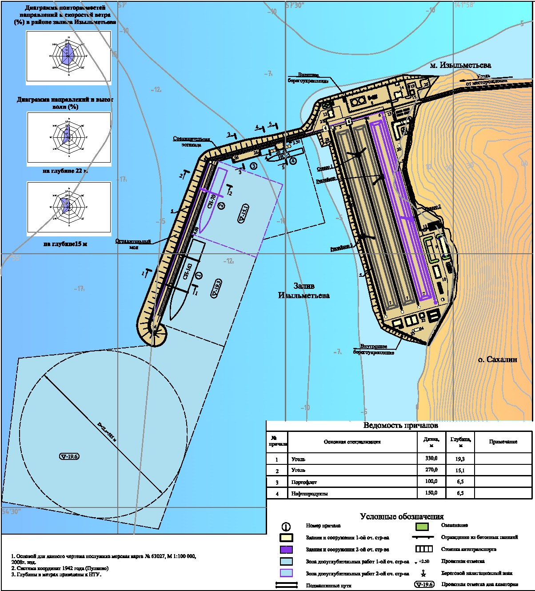
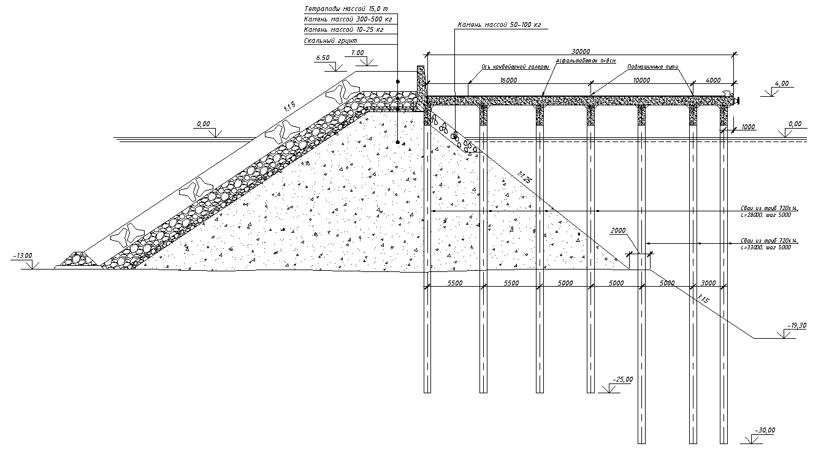
УГОЛЬНЫЙ ТЕРМИНАЛ НА ОСТРОВЕ САХАЛИН (МЫС ИЗЫЛЬМЕТЬЕВО)
Ситуационный план
Основные показатели объекта
Число причалов – 2;
Мощность терминала – 10 млн. т /год;
Расчетное судно – СН-163;
Глубина у причала – 19,6 м.
Генеральный план
Разрез
20

Slide 21
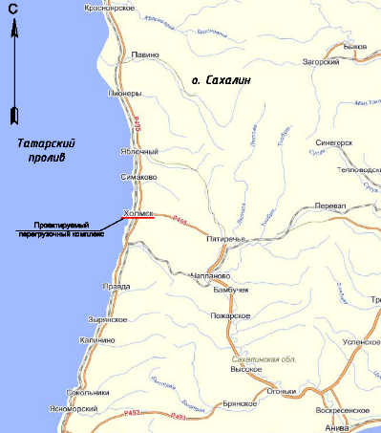
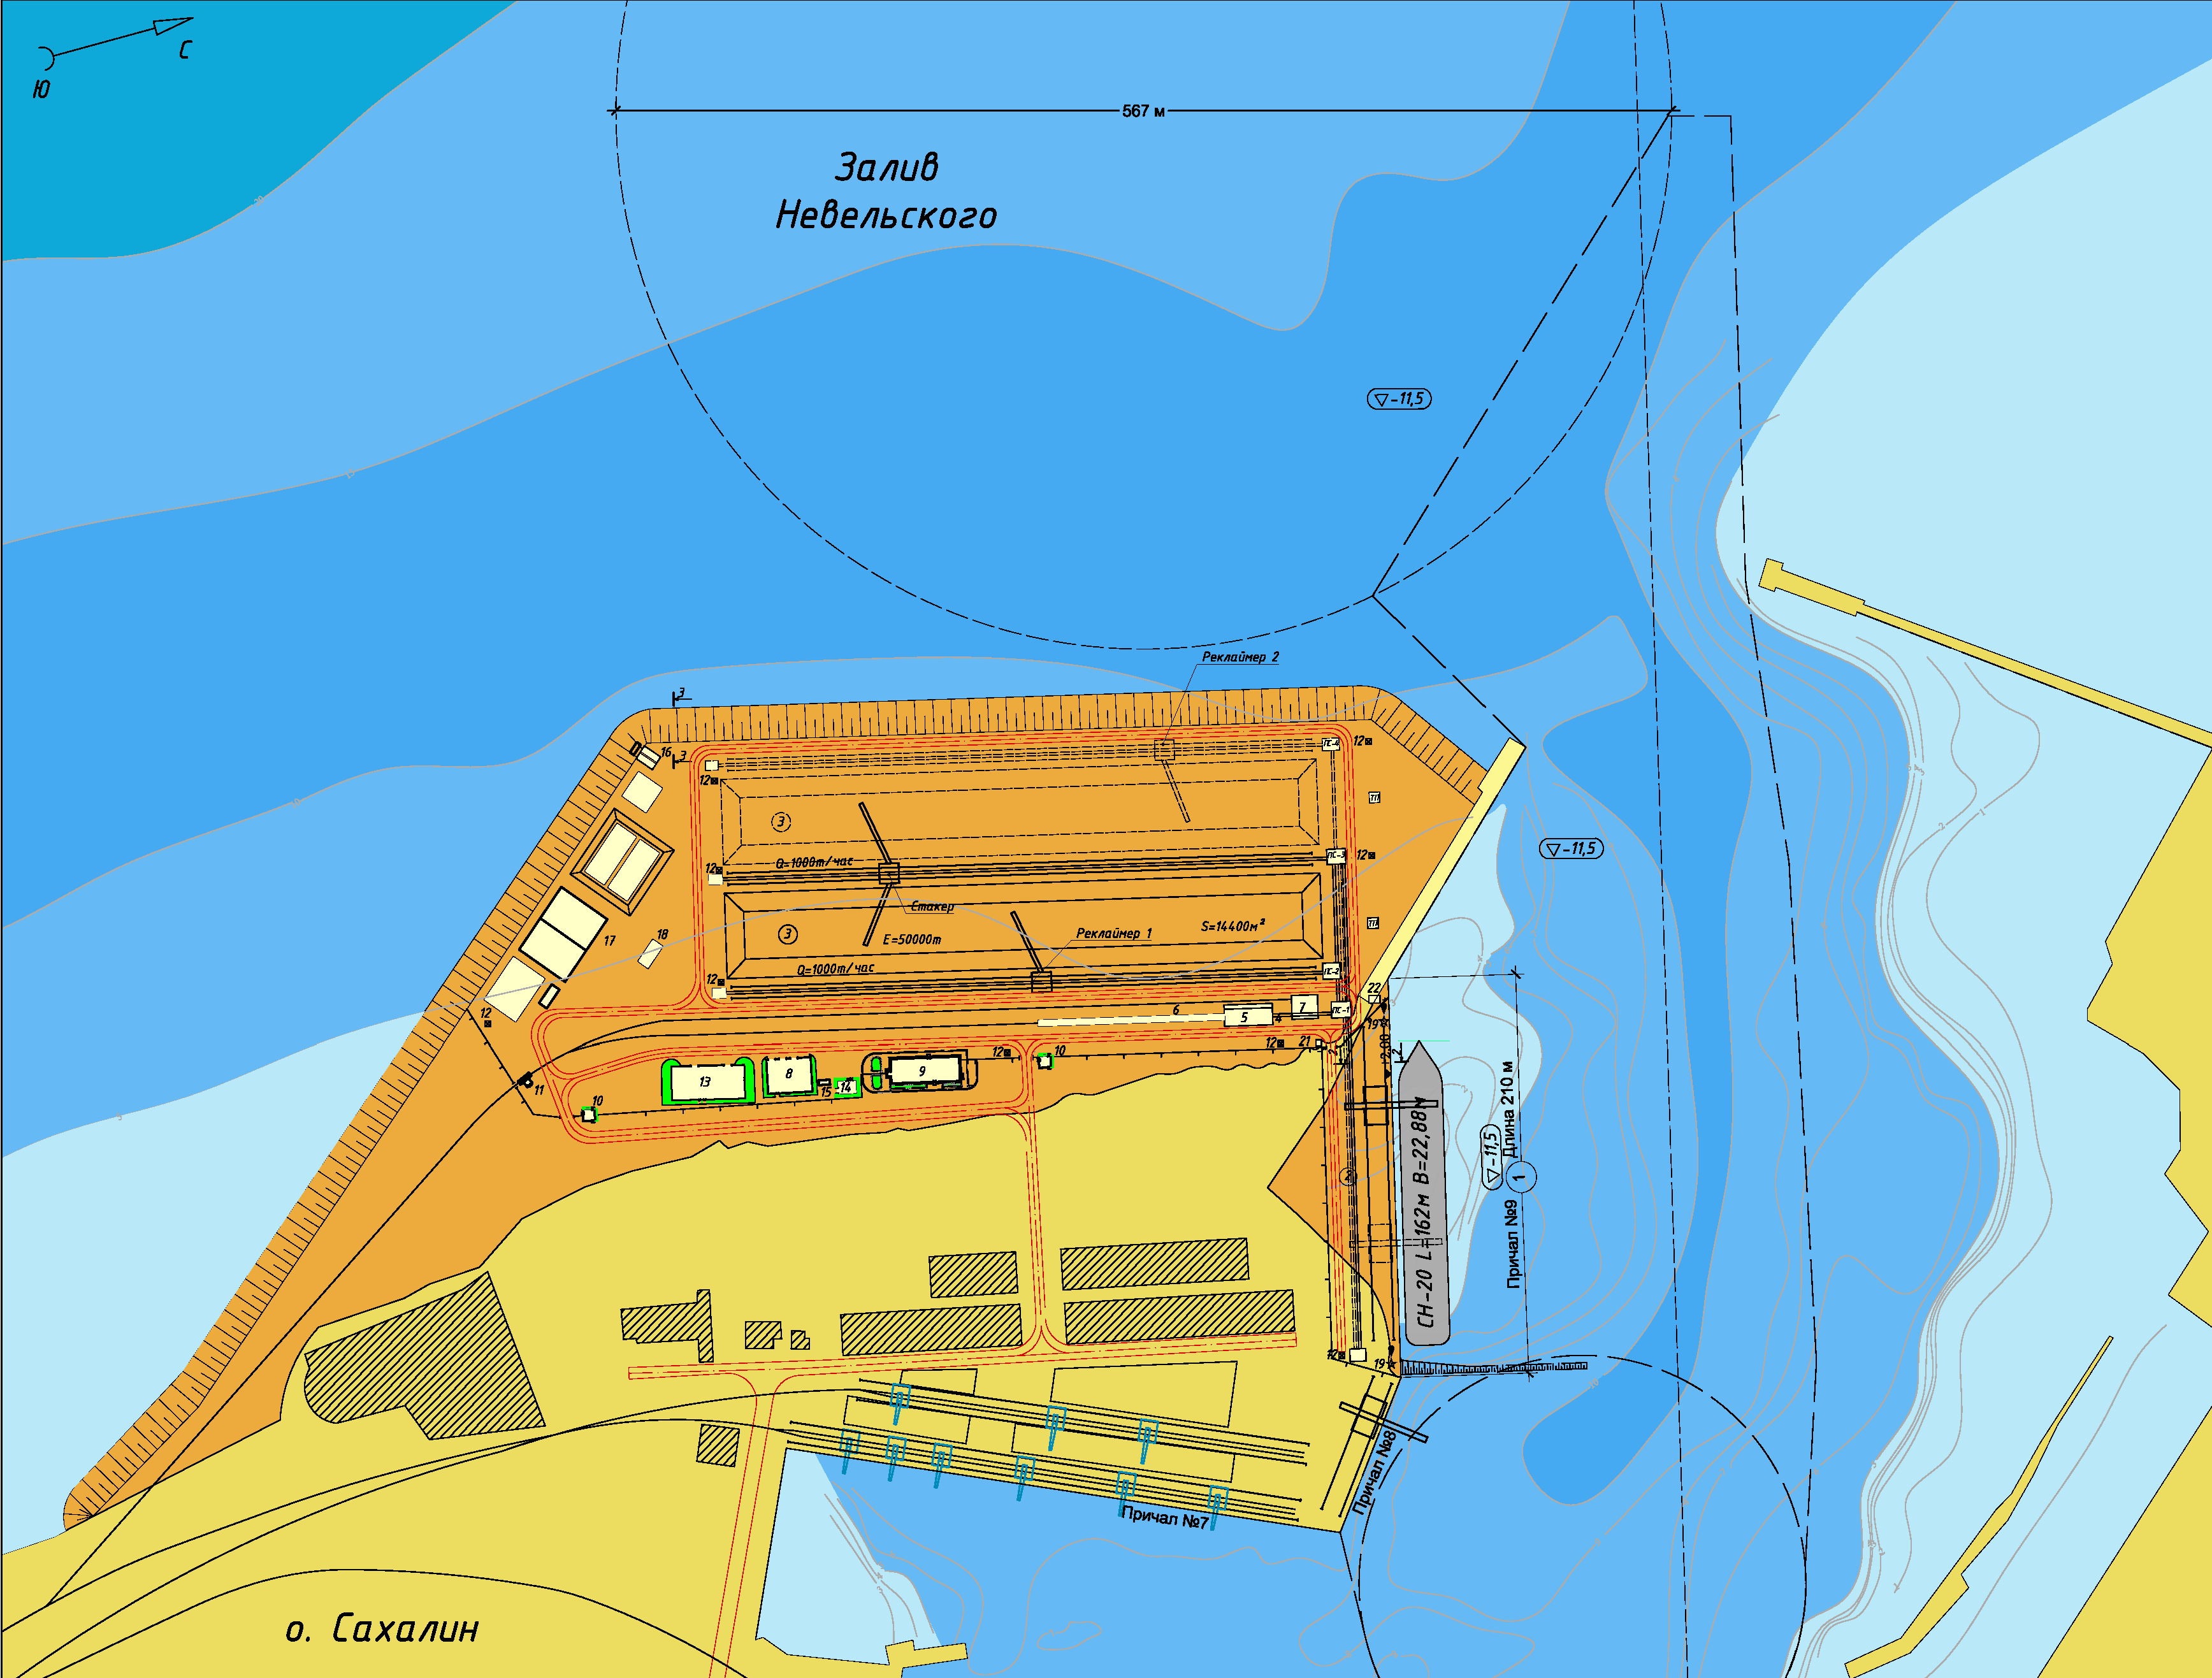
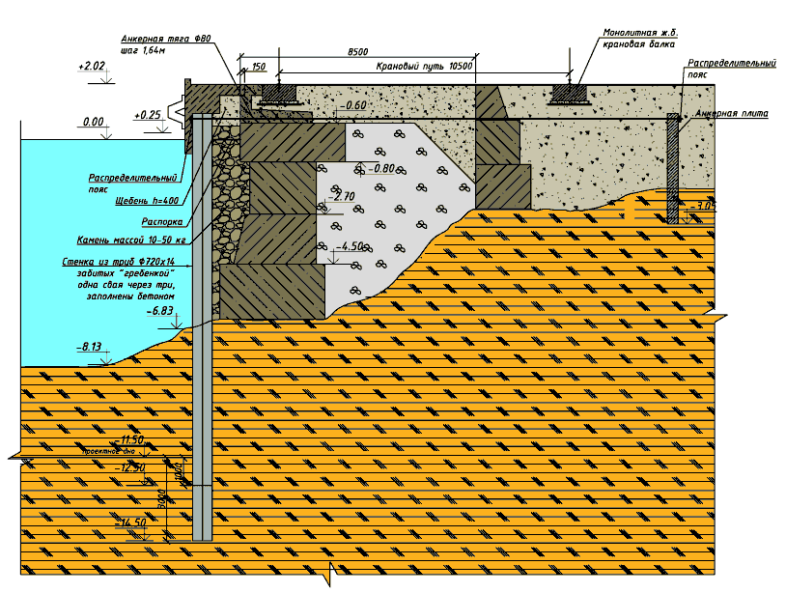
РЕКОНСТРУКЦИЯ УГОЛЬНОГО ТЕРМИНАЛА В ПОРТУ ХОЛМСК
(О. САХАЛИН)
Основные показатели объекта
Ситуационный план
Число причалов – 1;
Мощность терминала – 3 млн. т /год;
Расчетное судно – «Дмитрий Донской», дедвейт 19 885 т;
Глубина у причала – 11,31 м.
Генеральный план
Разрез

Slide 22
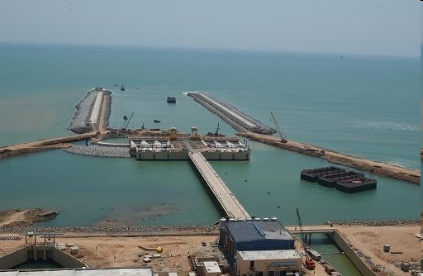
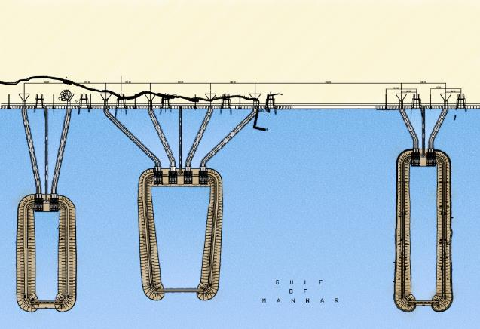
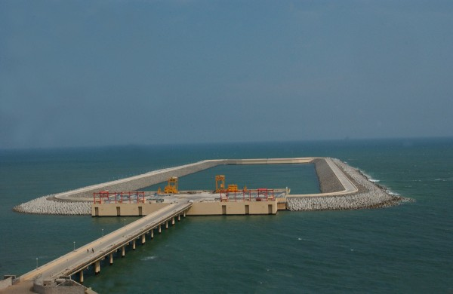
ОГРАДИТЕЛЬНЫЕ СООРУЖЕНИЯ ВОДОЗАБОРА МОРСКОЙ ВОДЫ ДЛЯ ОХЛАЖДЕНИЯ ПЕРВОГО И ВТОРОГО ЭНЕРГОБЛОКОВ АЭС КУДАНКУЛАМ (Республика Индия)
Основные показатели объекта
Общая длина сооружений – 4,5 км;
Глубина – 4 – 18 м;
Масса тетраподов – 5 – 20 т.
Класс капитальности сооружения – I.
Дата ввода АЭС в эксплуатацию – октябрь 2013 г.
Генеральный план

Slide 23
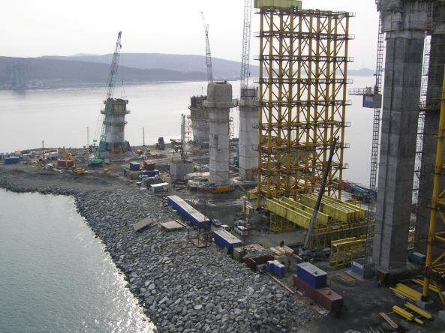
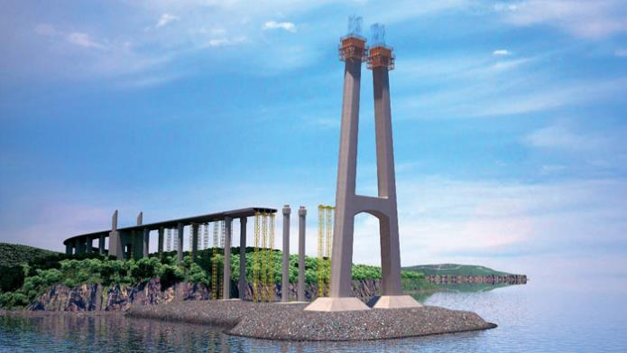
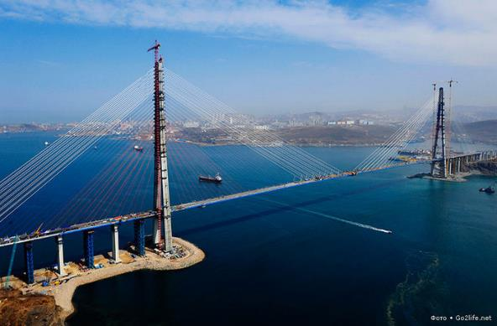
СТРОИТЕЛЬСТВО ПЛОЩАДОК ДЛЯ ОПОР МОСТОВОГО ПЕРЕХОДА
НА ОСТРОВ «РУССКИЙ» В г .ВЛАДИВОСТОКЕ
Первая очередь строительства
Основные показатели объекта
Количество – 2.
Глубины фарватера - до 50 м.
Глубины установки – до 37 м.
Высота волн – до 6 м.
Навал ледяных полей толщиной – до 0,7 м.
Крепление откосов – камень, гексабиты.
Год постройки -2010.

Slide 24
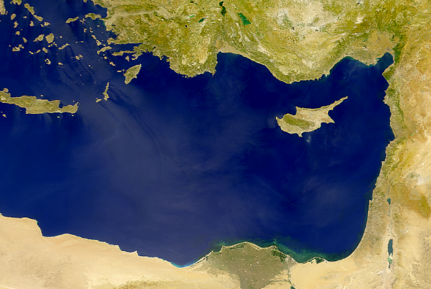
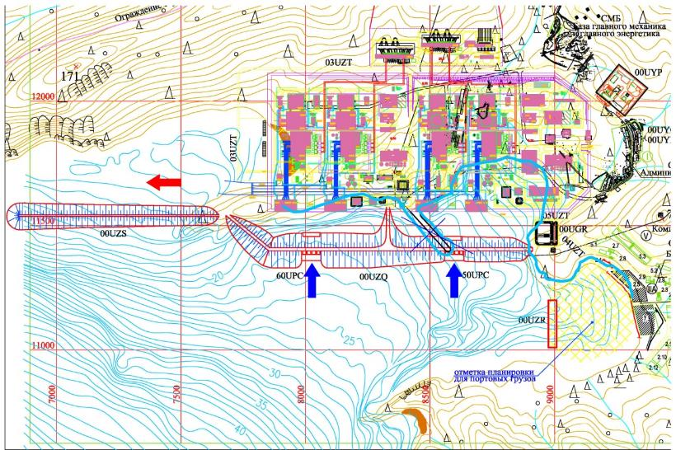
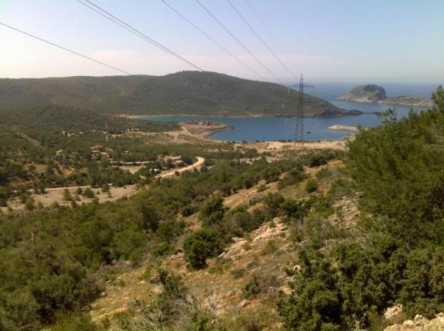
РАЗРАБОТКА ПРОЕКТА МОРСКИХ ГИДРОТЕХНИЧЕСКИХ СООРУЖЕНИЙ
АЭС «АККУЮ» С БЛОКАМИ №1, №2, №3, №4
Основные показатели объекта
Ситуационный план
Общая длина сооружений – 1,9 км;
Глубина – 4 – 22 м;
Масса гексабитов – 5 – 20 т.
Генеральный план
Средиземное море

Slide 25
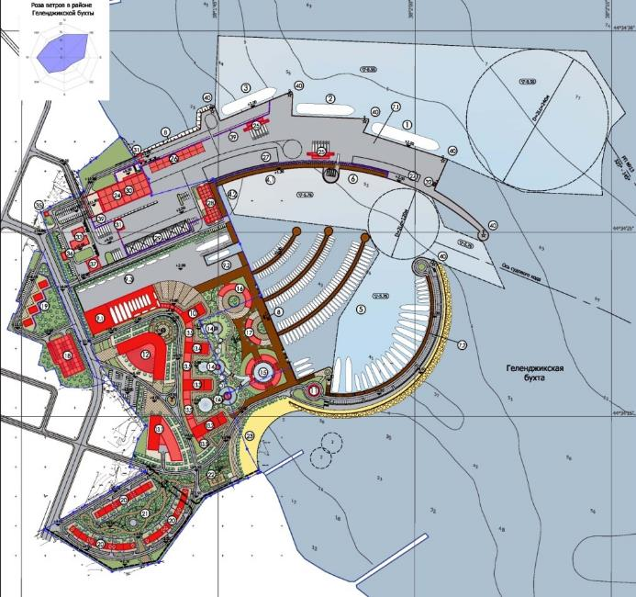
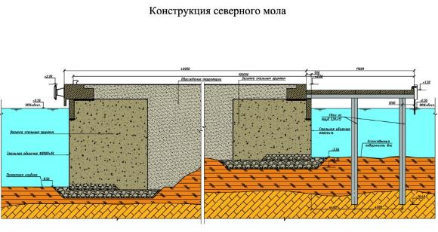

КОМПЛЕКС БЕРЕГОВОЙ ИНФРАСТРУКТУРЫ
В МОРСКОМ ПОРТУ ГЕЛЕНДЖИК
Основные показатели объекта
– Грузопассажирский порт
- пассажирооборот составляет – 19 600 чел./год;
- грузооборот (импорт) составляет – 0,8 млн. тонн в год.
– Яхт-клуб с комплексом стоянок яхт на воде
- базирование 200 единиц морских яхт следующих размеров: 12м, 15м, 20м, 30м, 40м, 50м и 60м.
– Гостинично-развлекательная зона с зоной индивидуальной жилой застройки.
- комплекс зданий различного функционального назначения для создания полноценного отдыха туристов.
Генеральный план
Разрезы

Slide 26


СПЕЦИАЛИЗИРОВАННЫЙ УГОЛЬНЫЙ ТЕРМИНАЛ В МОРСКОМ ПОРТУ БЕРИНГОВСКИЙ (ЛАГУНА АРИНАЙ)
Обоснование инвестиций
Основные показатели объекта
Ситуационный план
Грузооборот до 15 млн. тонн угля в год.
Режим эксплуатации объекта круглосуточный, круглогодичный.
Расчетное судно – СН-160;
Глубина у причала – 19,50 м.
Генеральный план

Slide 27

СПЕЦИАЛИЗИРОВАННЫЙ УГОЛЬНЫЙ ТЕРМИНАЛ В МОРСКОМ ПОРТУ БЕРИНГОВСКИЙ (ЛАГУНА АРИНАЙ)
Проект планировки территории
Основные показатели проекта
Площадь выделяемой территории – 473,1 га.
Площадь проектируемой территории – 69,9 га.

Slide 28

МОРСКОЙ ТЕРМИНАЛ В ЦЕМЕССКОЙ БУХТЕ
В РАМКАХ ПРОЕКТА «НЕФТЕПРОДУКТОПРОВОДЫ ОТ АФИПСКОГО НПЗ
ДО МОРСКОГО ТЕРМИНАЛА В ЦЕМЕССКОЙ БУХТЕ»
Обоснование инвестиций
Основные показатели объекта
Генеральный план
Проектируемый терминал предназначен для экспорта морским транспортом нефтепродуктов, вырабатываемых на Афипском НПЗ, в количестве:
- дизельное топливо – 7 млн. тонн/год;
- бензин – 3,5 млн. тонн/год.
Режим работы терминала - круглогодичный, круглосуточный.
Расчетные суда:
танкеры типа НО-10 - НО-60.
Количество причалов:
2 причала глубиной 15,0 м.

Slide 29

МОРСКОЙ ТЕРМИНАЛ В ЦЕМЕССКОЙ БУХТЕ
В РАМКАХ ПРОЕКТА «НЕФТЕПРОДУКТОПРОВОДЫ ОТ АФИПСКОГО НПЗ
ДО МОРСКОГО ТЕРМИНАЛА В ЦЕМЕССКОЙ БУХТЕ»
Проект планировки территории
Основные показатели проекта
Площадь выделяемой территории для размещения береговых объектов морского терминала – 1,8 га
Площадь территории в границах ограждения – 0,18 га.

Slide 30




ПРЕДЛОЖЕНИЯ ПО МОДЕРНИЗАЦИИ СХЕМ МЕХАНИЗАЦИИ ШИРОКОГО МОЛА И РАЗВИТИЮ ЖЕЛЕЗНОДОРОЖНОЙ ИНФРАСТРУКТУРЫ ОАО «ТУАПСИНСКИЙ МОРСКОЙ ТОРГОВЫЙ ПОРТ»
Обоснование инвестиций
Основные показатели объекта
Вид груза Планируемый грузооборот, тыс. т/год
Сахар (импорт) 1600
Соя (импорт) 650
Зерно (экспорт) 4000
Металл (экспорт) 6200
Общий 12450
Генеральный план

Slide 31



УНИВЕРСАЛЬНЫЙ ПЕРЕГРУЗОЧНЫЙ И ТАМОЖЕННЫЙ
ТЕРМИНАЛ В ЮЖНОМ РАЙОНЕ МОРСКОГО ПОРТА КАВКАЗ
Обоснование инвестиций
Основные показатели объекта
Проектируемый перегрузочный терминал предназначен для перевалки контейнеров и генеральных грузов открытого хранения. Развитие терминала предусматривается в 2 (два) этапа, при этом общий грузооборот составит 2,0 млн. тонн/год, в том числе:
- генеральные грузы открытого хранения – 1,0 млн. тонн;
- контейнеры – 100 000 TEU.
Генеральный план

Slide 32

СПЕЦИАЛИЗИРОВАННЫЙ ТЕРМИНАЛ
(УГОЛЬНЫЕ, НЕФТЕНАЛИВНЫЕ ГРУЗЫ) МОРСКОГО ПОРТА ВАНИНО
В РАЙОНЕ МЫСА БУРНЫЙ (ХАБАРОВСКИЙ КРАЙ)
Генеральный план
Разрезы
Основные показатели объекта
Годовой грузооборот терминала - 15 млн. тонн, в т.ч.:
  I пусковой комплекс – 1,7 млн.т/год;
  II пусковой комплекс – увеличение суммарной мощности до 15 млн.т/год.
Расчетное судно - балкер типа СН-120.

Slide 33




КОНЦЕПЦИЯ РАЗВИТИЯ ПАССАЖИРСКИХ ПЕРЕВОЗОК МЕЖДУ ПОРТАМИ
РОССИИ И АБХАЗИИ И ДОВЕДЕНИЯ ИНФРАСТРУКТУРЫ МОРСКИХ ПОРТОВ
РЕСПУБЛИКИ АБХАЗИЯ ДО УРОВНЯ, НЕОБХОДИМОГО ДЛЯ ПРИЕМА
ПАССАЖИРСКИХ И ГРУЗОВЫХ СУДОВ
Транзит зерна
Транзит сжиженных углеводородных газов
Мероприятия по ремонту и приему катамаранов типа «Сочи»
Порты и морские терминалы Республики Абхазия
Перспективная потенциальная пассажирская и грузовая базы морского сообщения
 | 2015 г. | 2030 г.
Пассажирская база | 1250 тыс. чел. | 1500 тыс. чел.
Грузовая база Республики Абхазии, ориентированная на Россию | 2200 тыс. т | 2250 тыс. т
Грузовая база России ориентированная на Республику Абхазию | 500 тыс. т | 510 тыс. т

Slide 34
ОСВОЕНИЕ ЮЖНО-ТАМБЕЙСКОГО ГАЗОКОНДЕНСАТНОГО МЕСТОРОЖДЕНИЯ. СТРОИТЕЛЬСТВО ОБЪЕКТОВ МОРСКОГО ПОРТА В РАЙОНЕ ПОСЕЛКА САБЕТТА НА ПОЛУОСТРОВЕ ЯМАЛ
Математическое моделирование волнового режима
Поле дифрагированных средних высот волн (м) на акватории порта при штормах северного направления с периодом повторяемости 50 лет, при откосном ( левый график) и вертикальном (правый график) профиле оградительных сооружений

Slide 35



ОСВОЕНИЕ ЮЖНО-ТАМБЕЙСКОГО ГАЗОКОНДЕНСАТНОГО МЕСТОРОЖДЕНИЯ. СТРОИТЕЛЬСТВО ОБЪЕКТОВ МОРСКОГО ПОРТА В РАЙОНЕ ПОСЕЛКА САБЕТТА НА ПОЛУОСТРОВЕ ЯМАЛ
Математическое моделирование процессов распространения соленых вод Карского моря
в районе проектируемого подходного канала
Область моделирования течений и гидрофизических полей Обской губы
Соленость [‰]
Обской губы
в летний период
Соленость [‰]
Обской губы
в зимний период
Среднемесячные скорости течений на дне [см/с]

Slide 36

КОМПЛЕКСНОЕ ОСВОЕНИЕ ШТОКМАНОВСКОГО ГАЗОКОНДЕНСАТНОГО МЕСТОРОЖДЕНИЯ.
МОРСКОЙ ПОРТ В ГУБЕ ТЕРИБЕРСКАЯ
Специальные технические условия по предельно-допустимым гидрометеорологическим условиям при обработке танкеров для перевозки сжиженного природного газа
Схема швартовки
Предельные значения элементов волн при выполнении швартовных операций
Предельные значения элементов волн при грузовых операциях (поперечно-горизонтальные колебания)
Предельные значения элементов волн при грузовых операциях (вертикальные колебания)

Slide 37


КОМПЛЕКСНОЕ ОСВОЕНИЕ ШТОКМАНОВСКОГО ГАЗОКОНДЕНСАТНОГО МЕСТОРОЖДЕНИЯ.
МОРСКОЙ ПОРТ В ГУБЕ ТЕРИБЕРСКАЯ
План морских операций при обработке танкеров для перевозки СПГ
Расчет потерь рабочего времени по гидрометеопричинам
Месяц | Продолжительность помех при стоянке |  | Продолжительность помех при грузовых операциях
 | Дни | % | Дни | %
январь | 0,083 | 0,269 | 3,25 | 10,498
февраль | 0,083 | 0,294 | 2,917 | 10,294
март | 0 | 0 | 2,083 | 6,72
апрель | 0 | 0 | 1,542 | 5,139
май | 0 | 0 | 1,333 | 4,301
июнь | 0 | 0 | 0,292 | 0,972
июль | 0 | 0 | 0,083 | 0,269
август | 0 | 0 | 0,083 | 0,269
сентябрь | 0,042 | 0,139 | 1,375 | 4,583
октябрь | 0 | 0 | 1,292 | 4,167
ноябрь | 0 | 0 | 1,625 | 5,417
декабрь | 0,167 | 0,538 | 6,458 | 20,861
Схема маневрирования на подходе к причалу СПГ
Места установки измерительной системы «Directional Waverider Buoy»

